Slide 1
Разработка мобильного приложения криптобиржи
6 группа 3 курс ФКН ВГУ
Гребенев Вениамин Александрович

Slide 2
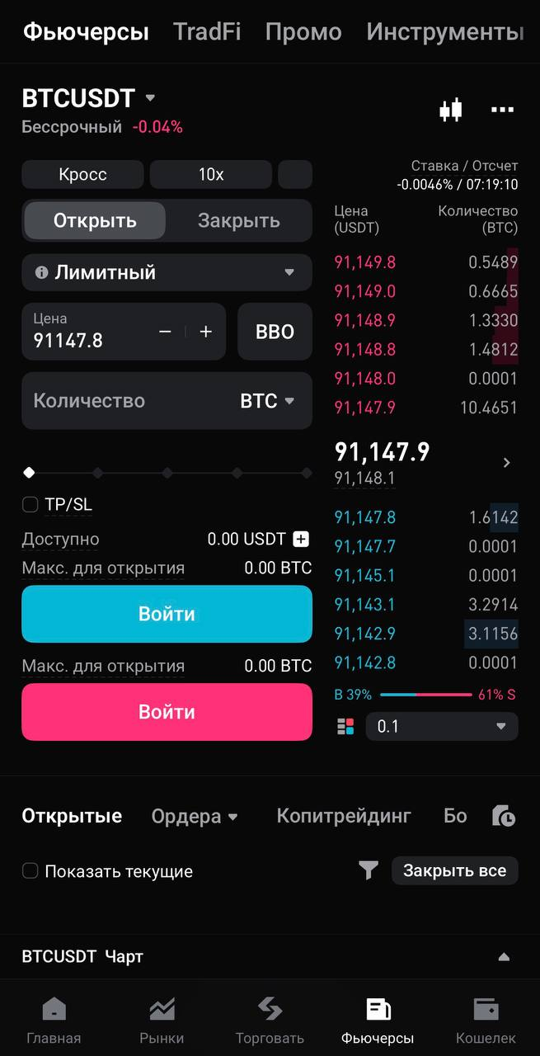
Проблема
Сложные интерфейсы
Много лишнего
Нагружает телефон

Slide 3
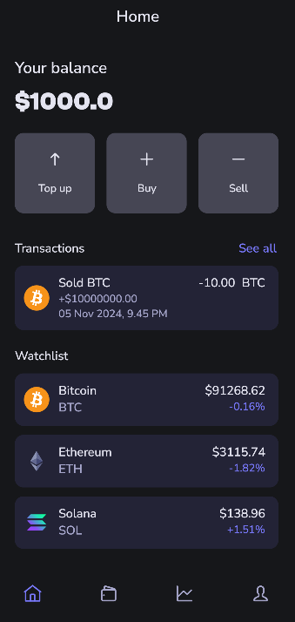
Задача и цели
Создать удобное приложение
Упростить доступ
к криптовалюте

Slide 4
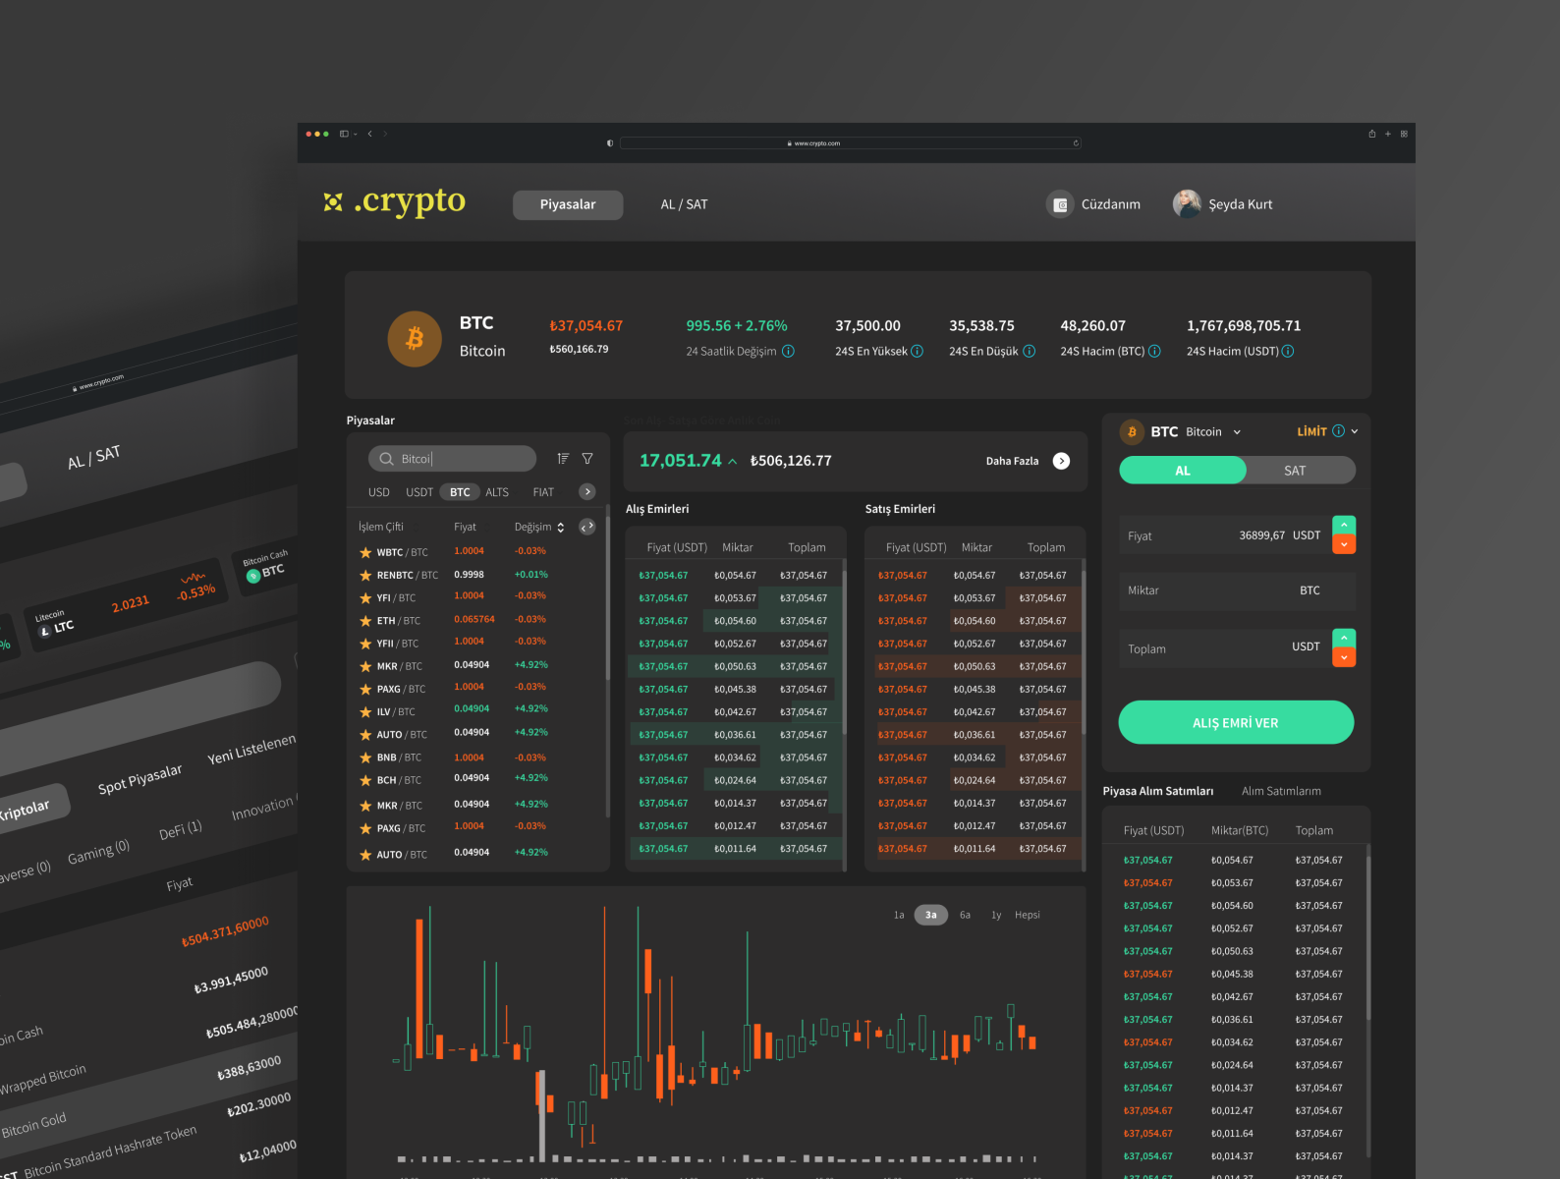
Актуальность
Рост популярности криптовалют
Мобильные финтех-решения

Slide 5
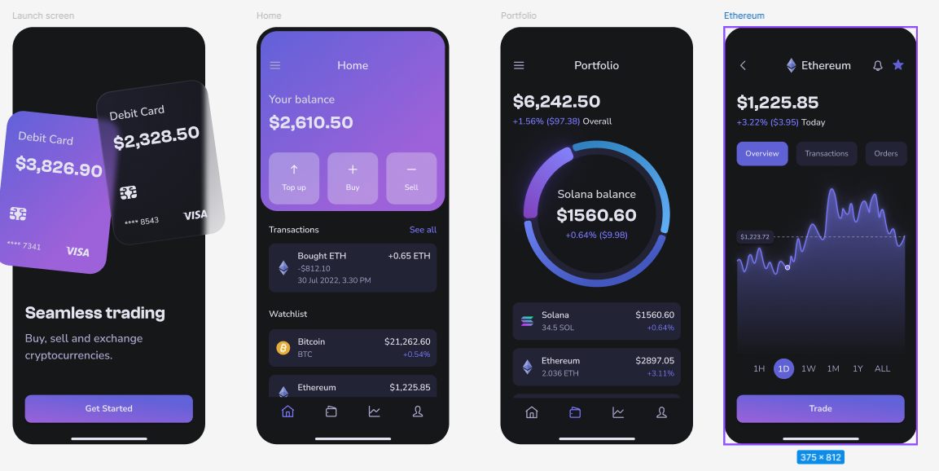
Проектирование. Шаблон
В качестве шаблона использован проект

Slide 6


Средства разработки
Jetpack compose
Retrofit2
Coil
Vico
Threetenabp

Slide 7
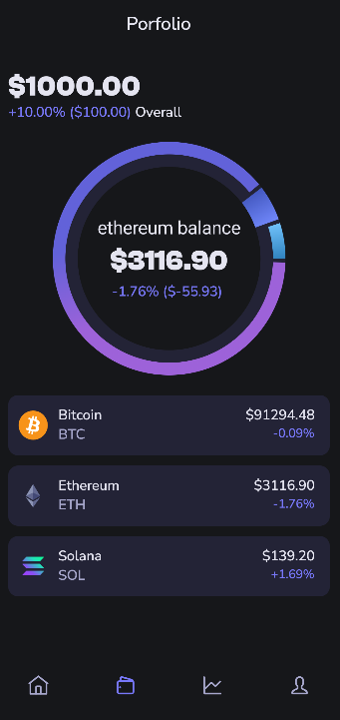
Функционал
Торговля криптовалютой
Кошелек
История транзакций
Просмотр портфолио

Slide 8
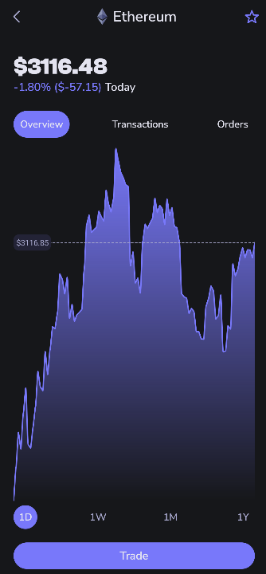
Дизайн
Тёмный фон
Неоновые акценты
Web3 стиль

Slide 9
Заключение
Было создано приложение для криптовалюты.

